Slide 1
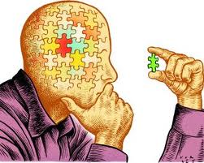

BerFikir Kritis (Critical Thinking)

Slide 2

What Is Critical Thinking? (Definisi Berpikir Kritis)
Kemampuan untuk berpikir jernih dan rasional, yang meliputi kemampuan untuk berpikir reflektif dan independen

Slide 3
Definisi Berpikir Kritis
Kemampuan untuk menganalisis fakta, mencetuskan dan menata gagasan, mempertahankan pendapat, membuat perbandingan, menarik kesimpulan, mengevaluasi argumen dan memecahkan masalah (Chance,1986)

Slide 4
Definisi Berpikir Kritis
Sebuah proses yang sadar dan sengaja yang digunakan untuk menafsirkan dan mengevaluasi informasi dan pengalaman dengan sejumlah sikap reflektif dan kemampuan yang memandu keyakinan dan tindakan (Mertes,1991)

Slide 5

Definisi Berpikir Kritis
Proses intelektual yang dengan aktif dan terampil mengkonseptualisasi, menerapkan, menganalisis, mensintesis, dan mengevaluasi informasi yang dikumpulkan atau dihasilkan dari pengamatan, pengalaman, refleksi, penalaran, atau komunikasi, untuk memandu keyakinan dan tindakan (Scriven & Paul, 1992)

Slide 6

Definisi berfikir kritis
John Dewey (1909) adalah Bapak berfikir kritis modern
Disebut juga sebagai reflective thinking yaitu yaitu pertimbangan yang aktif, persisten, dan hati-hati terhadap suatu pengetahuan atau nilai, berdasar alasan yang mendasarinya dan kesimpulan

Slide 7
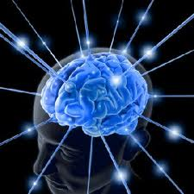
Definisi berpikir kritis:
➡ American Philosophical Association (AMA, 1990) ➡ metode Delphi
“Berpikir kritis merupakan proses yang penuh makna untuk mengarahkan dirinya sendiri dalam membuat suatu keputusan. Proses tersebut memberikan berbagai alasan sebagai pertimbangan dalam menentukan bukti, konteks, konseptualisasi, metode dan kriteria yang sesuai.”

Slide 8
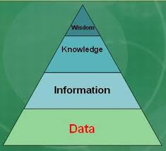
Berpikir Kritis ≠ Menghafal, Mengumpulkan Informasi
Berpikir kritis tidak sama dengan mengakumulasi informasi. Seorang dengan daya ingat baik dan memiliki banyak fakta tidak berarti seorang pemikir kritis
Seorang pemikir kritis mampu menyimpulkan dari apa yang diketahuinya, dan mengetahui cara memanfaatkan informasi untuk memecahkan masalah, and mencari sumber-sumber informasi yang relevan untuk dirinya

Slide 9
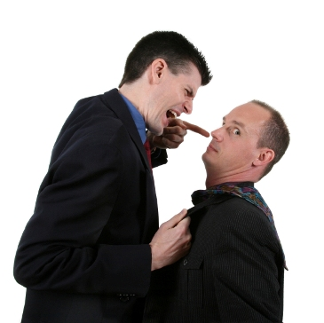
Berpikir Kritis ≠ Mengkritik, Mengecam. Mendebat
Berpikir kritis tidak sama dengan sikap argumentatif atau mengecam orang lain
Berpikir kritis bersifat netral, objektif, tidak bias. Meskipun berpikir kritis dapat digunakan untuk menunjukkan kekeliruan atau alasan-alasan yang buruk, berpikir kritis dapat memainkan peran penting dalam kerja sama menemukan alasan yang benar maupun melakukan tugas konstruktif
Pemikir kritis mampu melkukan introspeksi tentang kemungkinan bias dalam alasan yang dikemukakannya

Slide 10
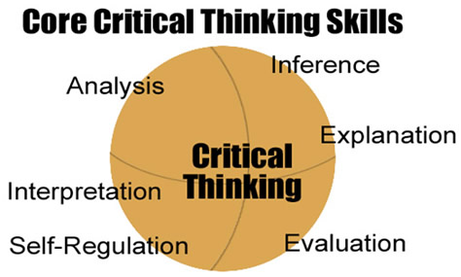
Keterampilan Inti Berpikir Kritis

Slide 11
Keterampilan Inti Berpikir Kritis
Interpretasi – kategorisasi, mengklarifikasi makna
Analisis – memeriksa gagasan, mengidentifikasi argumen, menganalisis argumen
Evaluasi – menilai klaim (pernyataan), menilai argumen
Inferensi – mempertanyakan klaim, memikirkan alternatif (misalnya, differential diagnosis), menarik kesimpulan, memecahkan masalah, mengambil keputusan
Penjelasan – menyatakan masalah, menyatakan hasil, mengemukakan kebenaran prosedur, mengemukakan argumen
Regulasi diri – meneliti diri, mengoreksi diri

Slide 12
Keterampilan Berpikir Kritis
Memahami hubungan-hubungan logis antar gagasan
Mengidentifikasi, mengkontruksi, dan mengevaluasi argumen
Mendeteksi inkonsistensi dan kesalahan umum dalam pemberian alasan
Memecahkan masalah secara sistematis
Mengidentifikasi relevansi dan kepentingan gagasan
Merefleksikan kebenaran keyakinan dan nilai-nilai diri sendiri

Slide 13
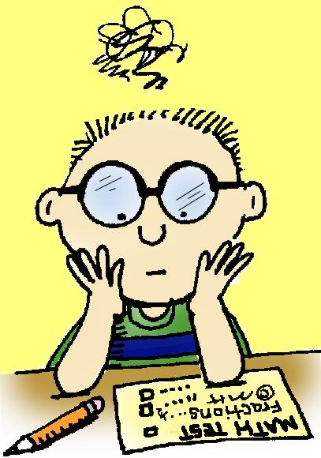
Perbedaan antara Pemikir Kritis dan Bukan Pemikir Kritis
Pemikir kritis
Cepat mengidentifikasi informasi yang relevan, memisahkannya dari informasi yang irelevan
Dapat memanfaatkan informasi untuk merumuskan solusi masalah atau mengambil keputusan, dan jika perlu mencari informasi tambahan yang relevan
Bukan pemikir kritis
Mengumpulkan fakta dan informasi, memandang semua informasi sama pentingnya
Tidak melihat, menangkap, maupun memikirkan masalah inti

Slide 14

Mengapa Berpikir Kritis?
Berpikir kritis memungkinkan anda memanfaatkan potensi anda dalam melihat masalah, memecahkan masalah, menciptakan, dan menyadari diri

Slide 15
Mengapa Berpikir Kritis Penting, Sehingga Perlu Dipelajari?
Berpikir kritis merupakan keterampilan universal.
Berpikir kritis sangat penting di abad ke 21.
Berpikir kritis meningkatkan keterampilan verbal dan analitik.
Berpikir kritis meningkatkan kreativitas.
Berpikir kritis penting untuk refleksi diri

Slide 16
Manfaat Berpikir Kritis bagi Mahasiswa
Membantu memperoleh pengetahuan, memperbaiki teori, memperkuat argumen
Mengemukakan dan merumuskan pertanyaan dengan jelas
Mengumpulkan, menilai, dan menafsirkan informasi dengan efektif
Membuat kesimpulan dan menemukan solusi masalah berdasarkan alasan yang kuat
Membiasakan berpikiran terbuka
Mengkomunikasikan gagasan, pendapat, dan solusi dengan jelas kepada lainnya

Slide 17
Membandingkan Taksonomi Bloom dalam Berpikir Kritis
Taksonomi Bloom tentang domain kognitif:
Knowledge (Pengetahuan)
Lebih superfisial
Comprehension (Pemahaman)
Application (Penerapan)
Analysis (Analisis)
Synthesis (Sintesis)
Lebih mendalam
Evaluation (Evaluasi)

Slide 18
Membandingkan Taksonomi Bloom dalam Berpikir Kritis
Berpikir Kreatif
Berpikir Kritis
Sintesis
Evaluasi
Analisis
Penerapan
Pemahaman
Pengetahuan

Slide 19
Membandingkan Taksonomi Bloom dalam Berpikir Kritis
Klasifikasi Huitt’s (1992) tentang teknik pemecahan masalah:
Berpikir kritis—linier dan berseri (berurutan), lebih terstruktur, lebih rasional dan analitik, lebih berorientasi kepada tujuan
Berpikir kreatif—holistik dan paralel, lebih intuitif (bisikan kalbu) dan emosional, lebih kreatif, lebih visual, dan lebih taktual/ kinestetik

Slide 20
Beberapa cara untuk meningkatkan kemampuan berpikir kritis
(Schafersman SD. 1991), yaitu
Meningkatkan kemampuan membaca secara kritis, dengan
(a) menggaris bawahi ide utama yang dibaca;
(b) belajar bersama dan mencocokkan apakah ide utama yang dibuat sama dengan anggota kelompok lainnya;
(c) menulis apa yang menjadi ide utama dalam suatu bacaan dalam kata-kata sendiri.

Slide 21
Beberapa cara untuk meningkatkan kemampuan berpikir kritis
(Schafersman SD. 1991), yaitu
Meningkatkan kemampuan mendengarkan secara kritis, dengan
(a) membuat-point-point yang penting;
(b) fokus pada apa yang pembicara katakan dan mendengar point-point utama atau kunci.

Slide 22
Beberapa cara untuk meningkatkan kemampuan berpikir kritis
(Schafersman SD. 1991), yaitu
Meningkatkan kemampuan mengamati secara kritis, dengan
(a) menghapuskan beberapa batasan yang ada dalam pikiran;
(b) batasi atau kurangi beberapa gangguan;
(c) bertanya pada diri sendiri apakah telah mengerti apa yang menjadi point yang paling penting;
(d) menciptakan ‘jalan baru’ dalam mengamati sesuatu;
(e) selalu melihat diluar situasi.

Slide 23
Beberapa cara untuk meningkatkan kemampuan berpikir kritis
(Schafersman SD. 1991), yaitu
4. Meningkatkan kemampuan menganalisis secara kritis, dengan
(a) ‘memelihara’ beberapa logika yang jelas dan akurat;
(b) mengambil semua perincian sebagai pertimbangan;
(c) menggunakan proses sistematik dan scientifically-based;
(d) menggunakan cognitive and psychomotor skills.

Slide 24
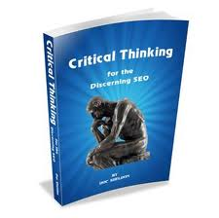
CRITICAL THINKING DALAM METODE PBL
Langkah-langkah dalam seven jump melatih kemampuan critical thinking
Klarifikasi istilah
Identifikasi masalah
Analisis masalah………prior knowledge
Sistematika
Formulasi tujuan pembelajaran
Belajar mandiri
Sharing pengetahuan

Slide 25
HUBUNGAN CRITICAL THINKING DAN CLINICAL REASONING
Reasoning merupakan kegiatan berpikir untuk menghasilkan suatu kesimpulan.
Clinical reasoning merupakan suatu proses berpikir untuk membuat suatu keputusan sebagai bagian integral dari praktek klinik atau proses rasionalisasi dari setiap tindakan klinis
Critical thinking dan clinical reasoning sama-sama melibatkan proses berpikir (thinking).

Slide 26
Clinical reasoning melibatkan self-regulating dari interpretasi, analisa, dan evaluasi informasi klinis, membuat argument untuk hipotesa, menarik kesimpulan dari informasi dan menjelaskan alasan dibalik diagnosis yang dipilih
Komponen clinical reasoning ini termasuk komponen critical thinking, jadi clinical reasoning adalah bentuk critical thinking dalam konteks klinis.

Slide 27

PENERAPAN BERPIKIR KRITIS DALAM KEPERAWATAN

Slide 28
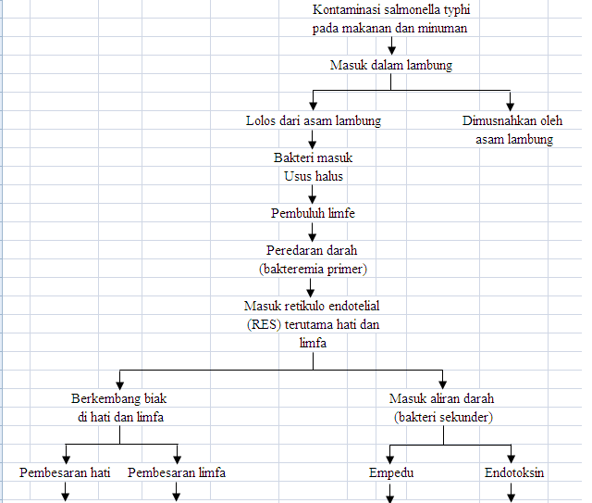

Slide 29
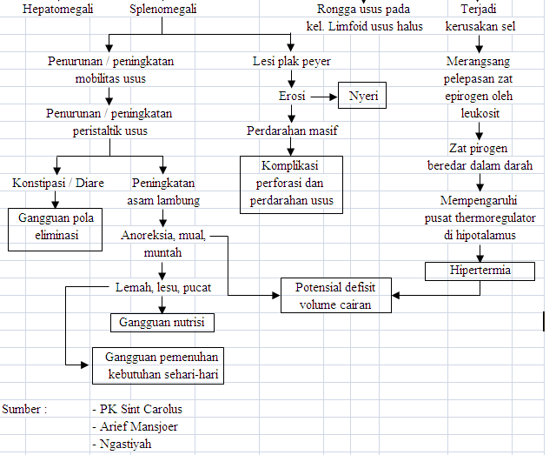

Slide 30
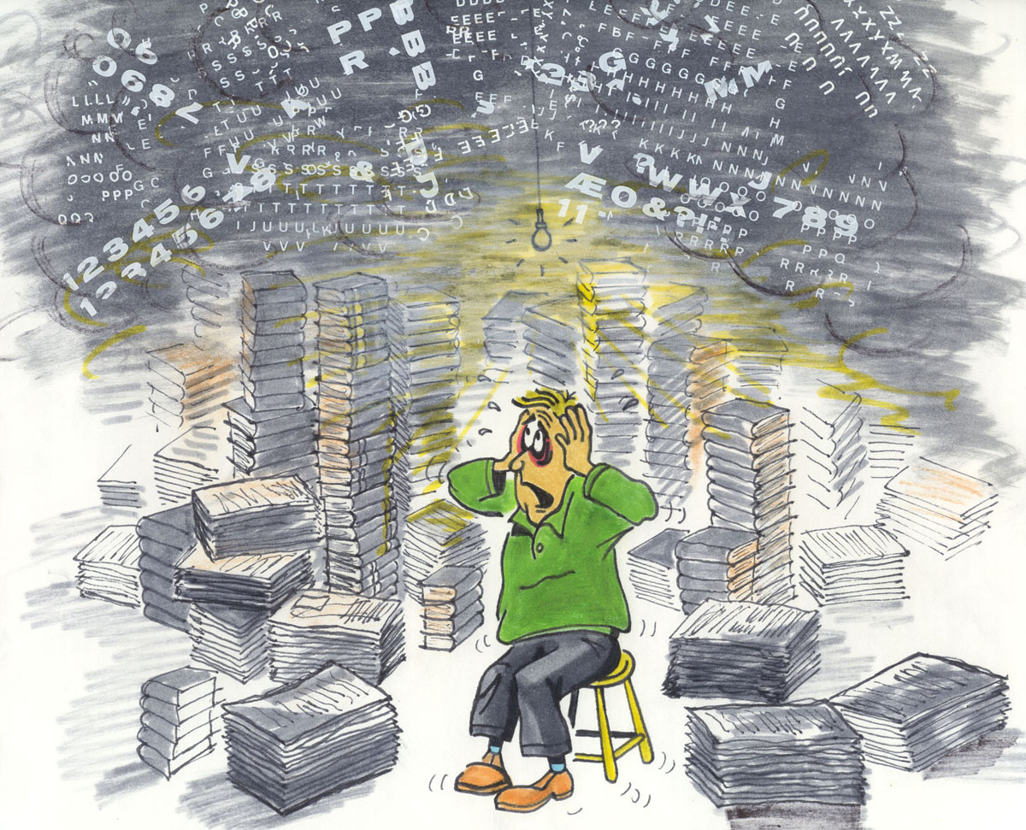
How can I make a judgement?
Terima Kasih

